Slide 1
// Test doubles #3

Slide 2
// Database mocken?
Wanneer we dataRepositories of services toch willen testen en geen data willen wegschrijven naar een database, is het niet de bedoeling om een nieuwe service te maken en die te mocken.
Normaal zou de repository of service eenvoudig genoeg moeten zijn om hiervoor geen unit tests te moeten uitvoeren.
In sommige gevallen kan het zijn dat we dit wel willen doen. Dan raadt Microsoft aan dit op een echte databank te doen. Natuurlijk GEEN productie databank, maar we maken gebruik van een in-memory databank van het type SQLite.
!! Let op: Het gebruik van een database (ook in-memory db) vertraagt de uitvoer van je unit testen.

Slide 3
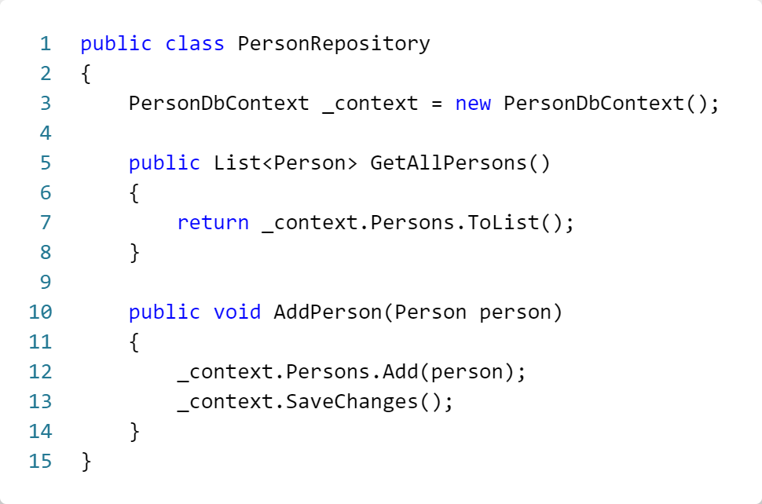
// Voorbeeld

Slide 4
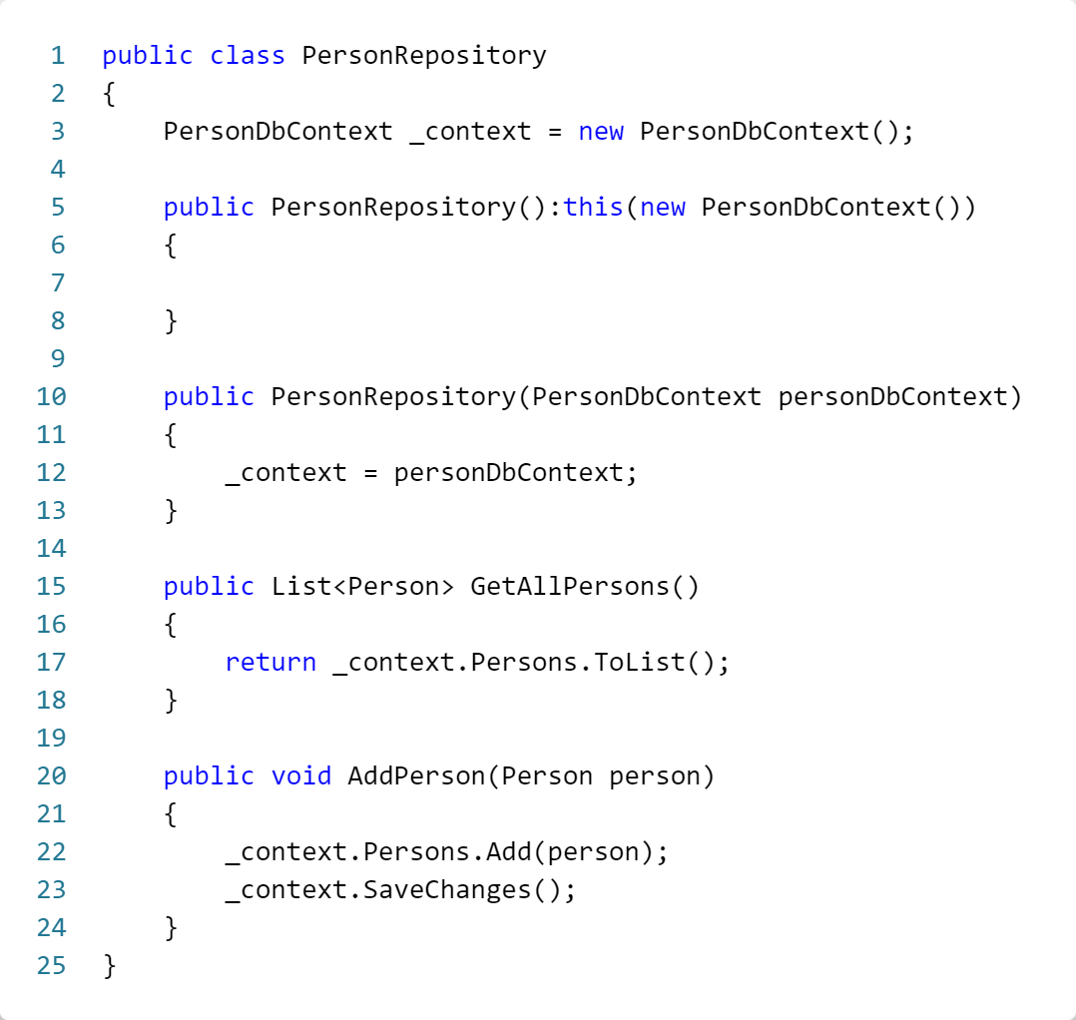
// Aanpassen repository
PersonDBContext is een afhankelijkheid. We willen deze in de tests zelf beheren.

Slide 5
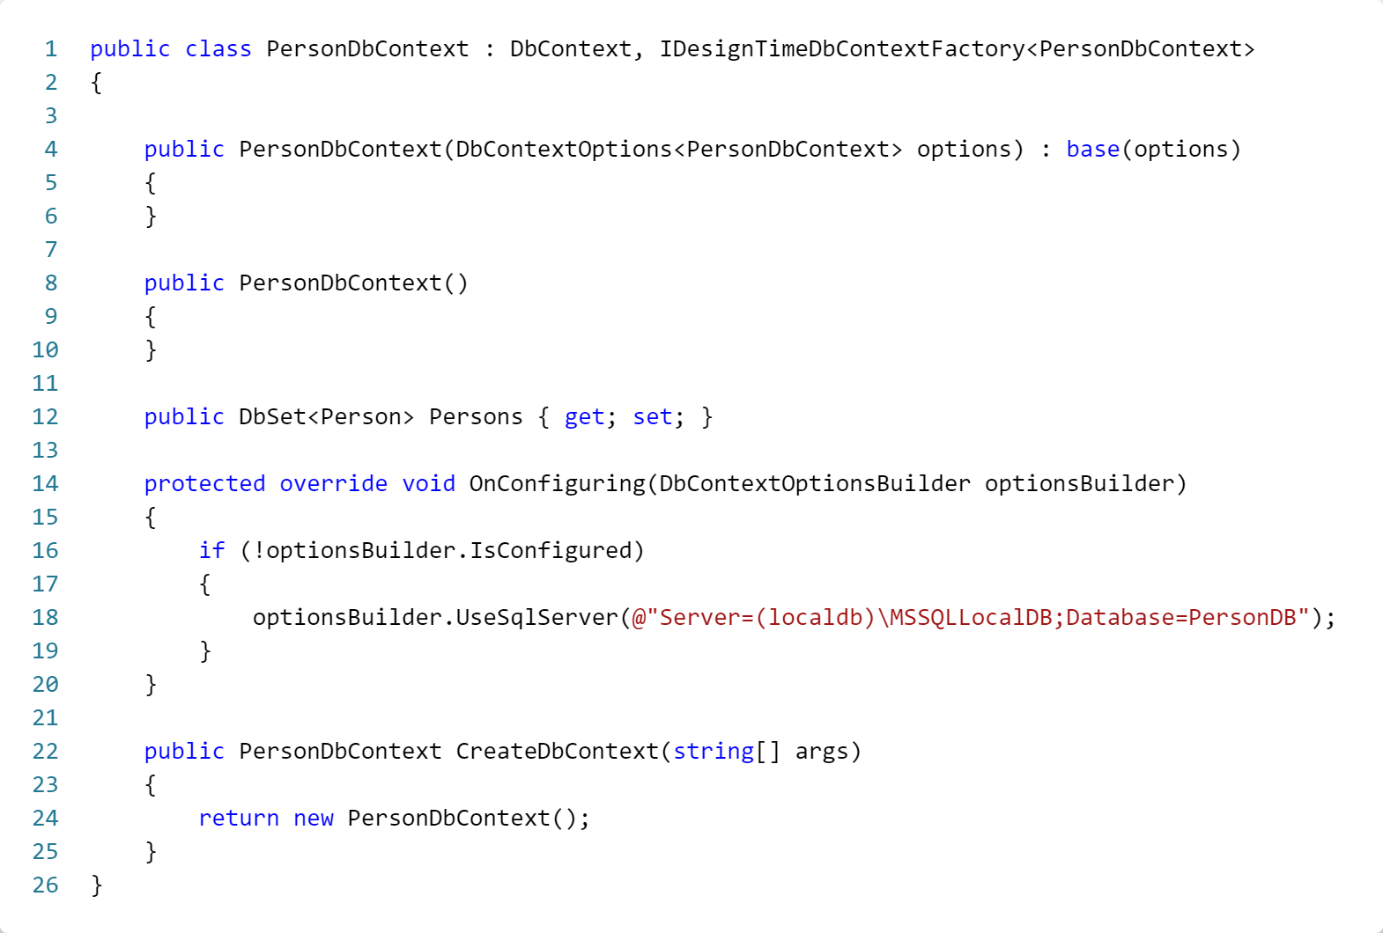
// Aanpassen DbContext
In de PersonDbContext, staat nu hardcoded dat we gebruik maken van SQLServer. We moeten de DbContext aanpassen zodat deze dynamisch een andere Database kan aanspreken. Hiervoor voeren we volgende stappen uit:
Voorzie een extra constructor met DBContextOptions die de parent constructor aanroept.
In OnConfiguring wordt de sqlServer ingesteld, zorg er voor dat dit alleen gebeurt wanneer er nog geen options zijn ingesteld.
EFCore tools weet nu niet welke constructor te gebruiken. We kunnen dit oplossen door de IDesignTimeDBContextFactory interface te implementeren.

Slide 6
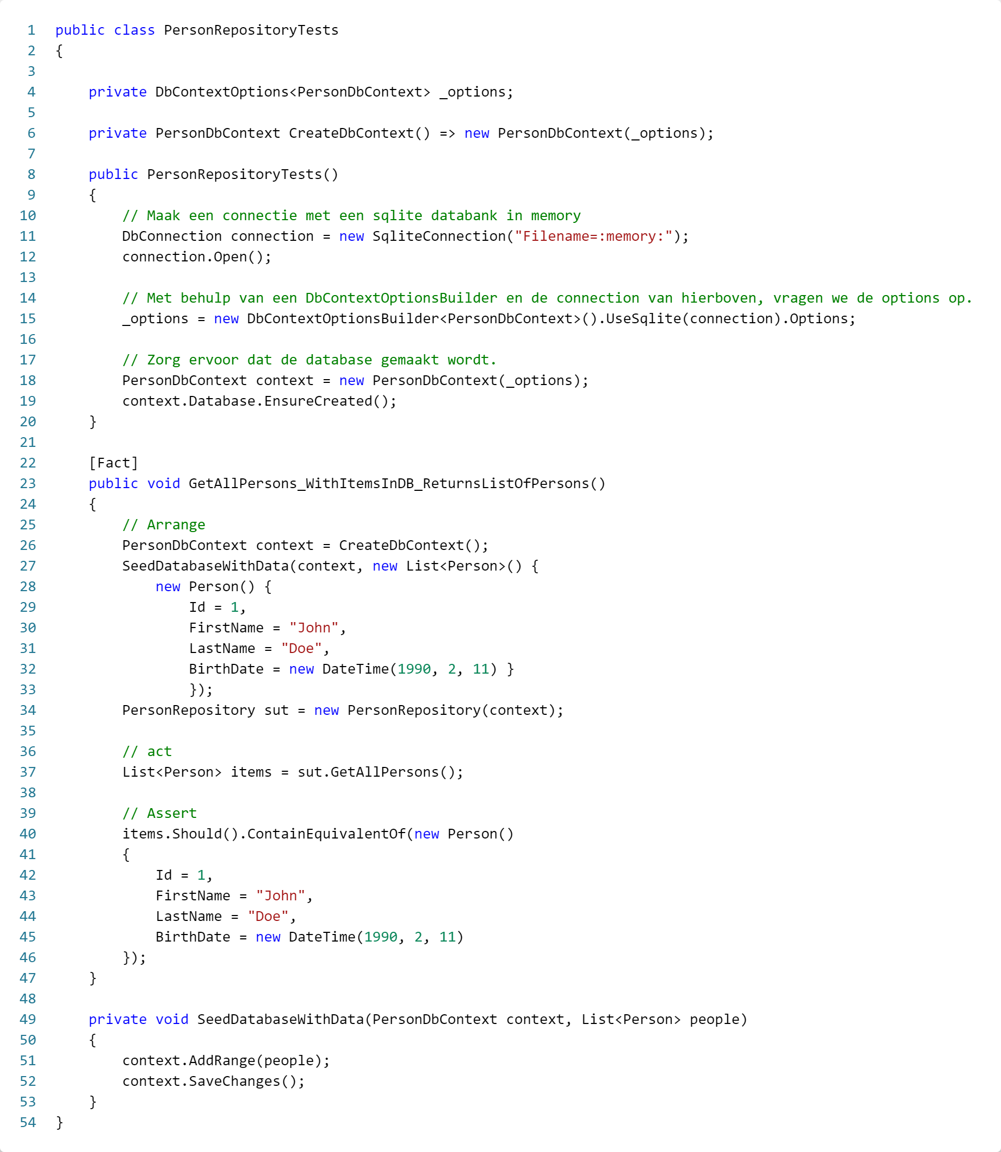
// In memory database instellen
In de tests moeten we nu de SQLite in-memory database instellen:
Voeg de package Microsoft.EntityFrameworkCore.Sqlite toe aan je test project
Maak een methode die op basis van DBContextOptions een PersonDbcontext teruggeeft.
Gebruik de constructor om de _options variabele in te stellen.
Voorzie eventueel een methode om je database te seeden.

Slide 7
// AutoFixture
Soms moeten we (veel) objecten maken waarbij het niet van belang is wat hier in zit. De te testen code houdt hier geen rekening mee.
Deze object generaties zorgen voor veel overhead in de testen en maken de tests soms onleesbaar.
Om dit op te lossen kunnen we gebruik maken van een extra package die voor ons objecten kan maken met data, maar deze steeds random invult.
!! Belangrijk hierbij is, deze objecten of de inhoud van deze objecten mag geen rol spelen in de logica die we testen.

Slide 8
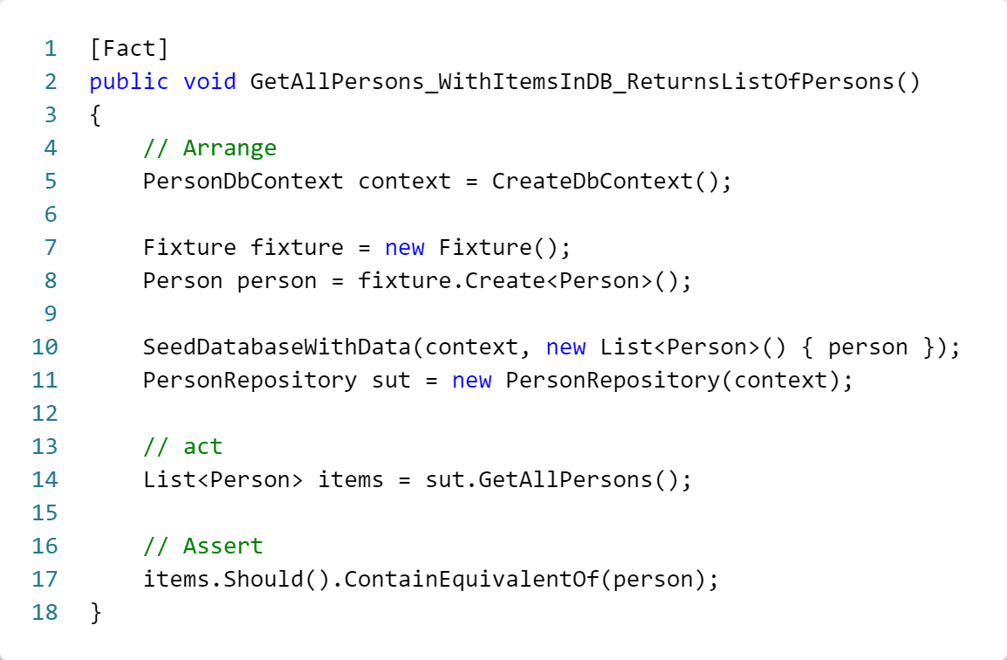
// Gebruik AutoFixture
Voeg de package Autofixture toe aan het test project.
Maak een Fixture object aan.
Laat het fixture object een object naar keuze genereren.

Slide 9
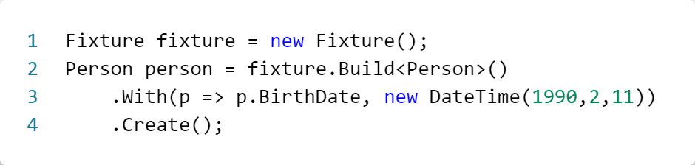
// Gebruik Autofixture
Als we echt willen kunnen we met behulp van een builder ook enkel properties vast instellen. Deze krijgen dus geen random waarde.

Slide 10
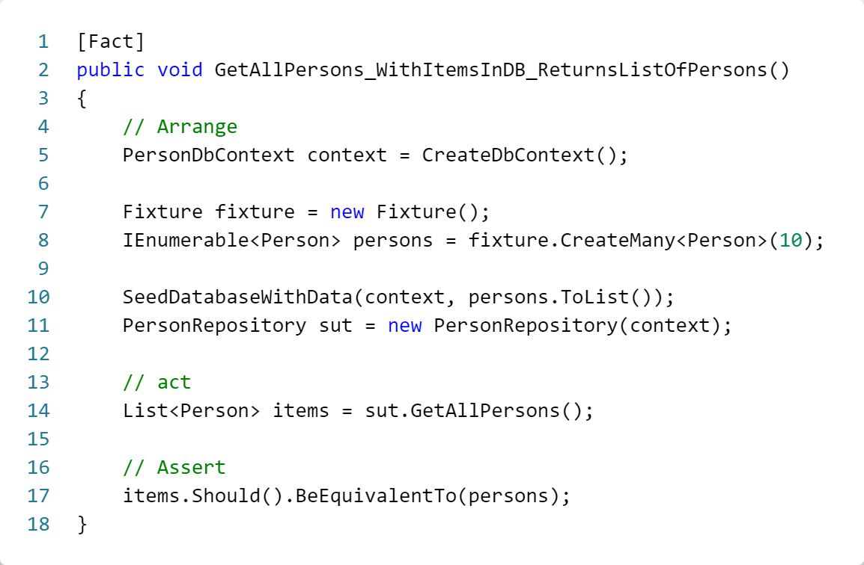
// Gebruik AutoFixture
Ook kunnen we direct lijsten laten genereren. We kunnen hierbij kiezen hoeveel items we in de lijst willen.

